Slide 1
МАРС

Slide 2
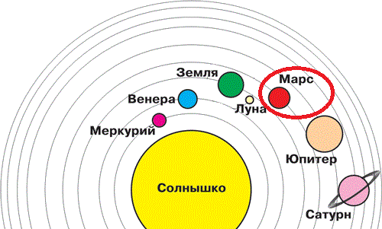
Место в Солнечной системе

Slide 3
Соотношение размеров Земли и Марса

Slide 4
Орбитальные характеристики:
Перигелий – 2,06655•108 км; 1,381 а. е.
Афелий – 2,49232•108 км; 1,666 а. е.
Большая полуось (a) – 2,2794382•108 км; 1,523662 а. е.; 1,524 земной
Эксцентриситет орбиты (e) – 0,0933941
Продолжительность года – 686,98 земных суток; 1,8808476 земных лет
Синодический период обращения – 779,94 земных суток
Орбитальная скорость (v) – 24,13 км/с (средн.); 24,077 км/с
Наклонение (i) – 1,85061° (относ. плоскости эклиптики); 5,65° (относ. солнечного экватора)
Долгота восходящего узла (Ω) – 49,57854°
Аргумент перицентра (ω) – 286,46230°

Slide 5
Физические характеристики:
Полярное сжатие – 0,00589 (1,76 земного)
Экваториальный радиус – 3396,2 км; 0,532 земного
Полярный радиус – 3376,2 км; 0,531 земного
Средний радиус – 3389,5 км; 0,5320 земного
Площадь поверхности (S) – 144 371 391 км² (0,283 земной)
Объём (V) – 1,6318 •1011 км³; 0,151 земных
Масса (m) – 0,64185•1024 кг; 0,107 земных
Средняя плотность (ρ) – 3933 кг/м³; 0,714 земной
Ускорение свободного падения на экваторе (g) – 3,711 м/с²; 0,378 g
Вторая космическая скорость (v2) – 5,03 км/с; 0,45 земной
Экваториальная скорость вращения – 868,22 км/ч
Период вращения (T) – 24,6229 ч — сидерический период вращения
Наклон оси – 25,1919°
Прямое восхождение северного полюса (α) – 317,681°
Склонение северного полюса (δ) – 52,887°
Альбедо – 0,250 (Бонд); 0,150 (геом.альбедо) 0,170

Slide 6
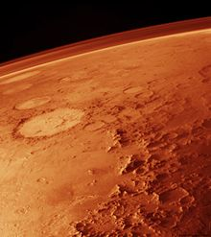
Атмосфера Марса

Slide 7
Внутреннее строение

Slide 8
Рельеф Марса

Slide 9
Магнитное поле Марса

Slide 10
Спутники
Фобос
Деймос

Slide 11
Жизнь на Марсе
Фотоснимок, сделанный марсоходом Curiosity.
Остатки метеорита ALH84001 под микроскопом

